Slide 1

ETIKA MENULIS DAN PEMANFAATAN BLOG
DIGITAL ACADEMICS WRITING

Slide 2
Kontrak Pelatihan
01
KEHADIRAN MINIMAL 3
Jika Kurang, Tidak bisa mengikuti Ujian
02
PERESENTASE KELULUSAN
Kehadiran 15%, Makalah 15%, Plagiarism 40%, Ujian 30%
03
JIKA SAKIT
Wajib Menyertakan Surat Keteranngan Dokter
04
SERTIFIKAT ICT
Sebagai Persyaratan Komprehensif

Slide 3
SILABUS
DIGITAL ACADEMICS WRITING
7
1. PUBLICATION ETHIC
2. IT LITERACY
3. IT LITERACY
Etika Menulis Karya Tulis Ilmiah
Pemanfaatan Blog
Pemanfaatan Pustaka Digital
Pemanfaatan Tools Pengolahan Kata
UJIAN AKHIR
Berbasis CBT
Jumlah soal 100 butir
Real time score
4. IT LITERACY
5. PLAGIARISM CHECKER
6. PLAGIARISM CHECKER
Pemanfaatan Daftar Pustaka
Mendeley
Word Refernce Tools
Pemanfaatan Tools Plagiarism Checker
Makalah/Proposal
Maksimum Similarity 40%

Slide 4
TUGAS BESAR
DIGITAL ACADEMICS WRITING
Bersifat Wajib
Mahasiswa diwajibkan untuk membuat Makalah atau Proposal
Template Makalah
Berorientasi Skripsi
Template Makalah harus sesuai dengan yang telah disediakan Panitia
Makalah/Proposal dibuat sesuai dengan Kajian Tugas Akhir atau Rencana Penelitian
Plagiarism Checker
Ketentuan Makalah
Pengecekan similarity makalah dilaksanakan pada Pertemuan 6 yang akan dipandu oleh Instruktur masing-masing
Makalah/Proposal minimal 15 Halaman (Cover, Daftar Isi, Kata Pengantar, Isi dan Daftar Pustaka)

Slide 5
ETIKA MENULIS KARYA ILMIAH

Slide 6








BAHAN BACAAN
Etika Ilmiah dan Etika Penelitian
Research Design
Publication Ethics
On Being
A Scientist
The Student’s Guide
To Research Ethics
Penulisan Ilmiah
Metode Penelitian
Pedoman Penulisan
Karya Ilmiah
Menulis Artikel
Karya Ilmiah

Slide 7
PRINSIP
ETIKA MENULIS KARYA ILMIAH
PENGHARGAAN ATAS PERAN ORANGLAIN
KEBENARAN ILMIAH
Gagasan Penelitian
Landasan Penelitian
Kerja Penelitian
KEJUJURAN
PENGHARGAAN TERHADAP;
Sesama
Alam Sekitar
KEBOLEHULANGAN

Slide 8
PELANGGARAN
ETIKA MENULIS KARYA ILMIAH
Plagiarism and Self-Plagiarism
Pelanggaran
Hak Kepenulisan
Bukan dari Sumber Asal
1
3
5
2
4
6
Research Fraud (penipuan penelitian)
Salami Slicing
(Data Berulang)
Publikasi Ganda

Slide 9
SANKSI MAHASISWA
PLAGIARISM
TEGURAN DAN
PERINGATAN TERTULIS
PENUNDAAN HAK MAHASISWA
PEMBATALAN NILAI
PEMBERHENTIAN DENGAN HORMAT
PEMBERHENTIAN TIDAK HORMAT
PEMBATALAN IJAZAH

Slide 10
MENGHINDARI PLAGIARISM
-40
Menyatakan secara jelas dan benar
01
Ide, Teori dan Pendapat Orang Lain
02
Hindari pengulangan narasi yang sama
03
Tuliskan Referensi
04
Melakukan Parafrase dan Tetap mencantumkan Sumber
05
Gunakan berbagai fasilitas (Google Scholar, dll.) untuk mengecek.

Slide 11
CONTOH PARAFRASE
ETIKA MENULIS KARYA ILMIAH
Komputer mampu membawa orang ke tempat-tempat yang belum pernah bisa mereka kunjungi sebelumnya, termasuk ke permukaan planet lain (Krisnawati, 2000, hlm 57).
PARAFRASE
KALIMAT ASLI
Melalui komputer, orang dapat pergi ke tempat yang belum pernah mereka kenal (Krisnawati, 2000, hlm 57).

Slide 12
JENIS DOKUMEN
KARYA ILMIAH
Karya Ilmiah Dipublikasikan
Karya Ilmiah Belum Dipublikasikan
Jurnal
Buku
Prosiding
Paten
Prototipe
Desain Industri
Merk Dagang
Skripsi
Tesis
Disertasi
Laporan Penelitian
Manuskrip
Working Paper

Slide 13



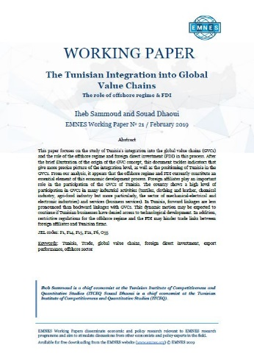

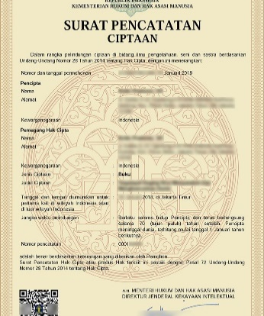

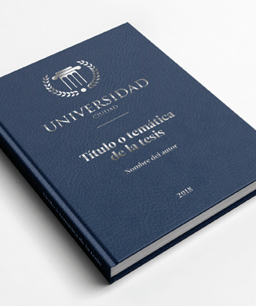
DOKUMEN KARYA ILMIAH
Karya tulis merupakan suatu karangan ilmiah yang bersifat tentang ilmu pengetahuan, tidak mengandung prasangka, disusun secara sistematis, dan didasarkan pada suatu penelitian yang dihubungkan dengan sebuah teori

Slide 14
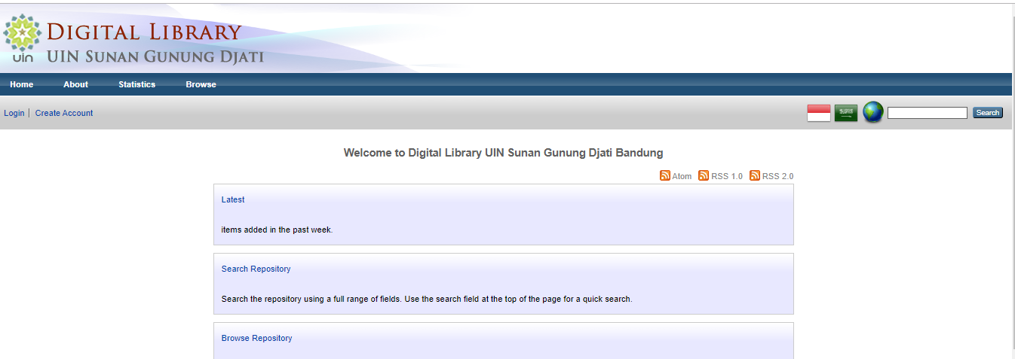
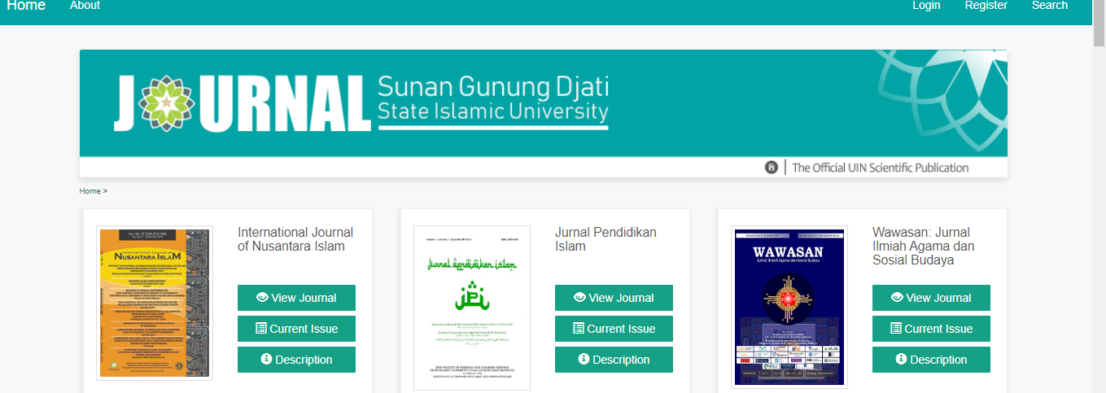
Digital Library UIN Bandung
https://digilib.uinsgd.ac.id/
Journal
UIN Bandung
http://journal.uinsgd.ac.id/

Slide 15
STATUS JURNAL
LIPI
SCOPUS
Pengajuan;
http://akreditasi.lipi.go.id/login
https://www.scopus.com/sources
KEMENRISTEKDIKTI
Scimago Journal & Country Rank
http://arjuna.ristekdikti.go.id/
https://www.scimagojr.com
KEMENRISTEKDIKTI
http://lldikti12.ristekdikti.go.id/2014/08/07/inilah-daftar-jurnal-nasional-terakreditasi-dikti-yang-masih-berlaku.html
GOOGLE SCHOLAR
https://scholar.google.co.id/
Academic Search Complete
https://www.ebsco.com/products/research-databases/academic-search-complete
GARUDA
http://garuda.ristekdikti.go.id/

Slide 16

PEMANFAATAN BLOG
https://www.blogger.com

Slide 17
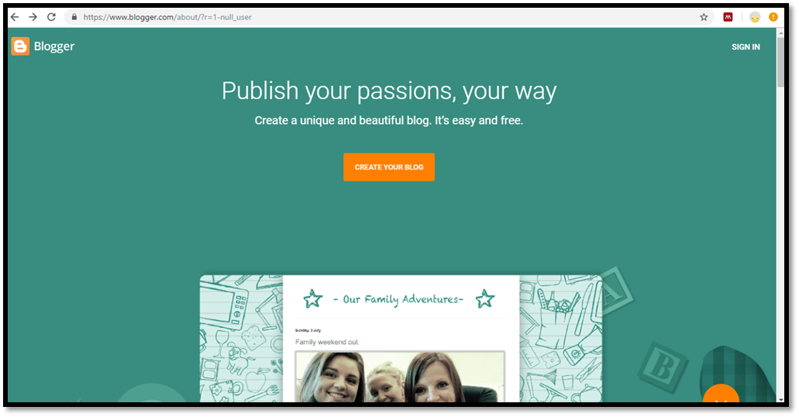
Membuat Blog
https://www.blogger.com

Slide 18
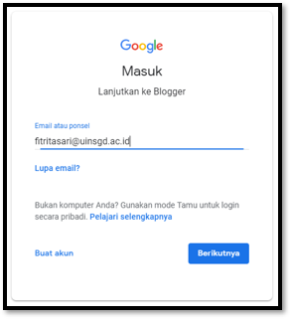
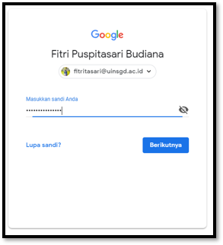
Membuat Blog
Masukan Email
Masukan Password

Slide 19
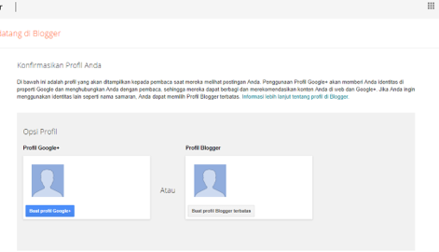
Jika menggunakan profil G +, artikel yang anda posting akan otomatis tampil di akun jejaring sosial milik google tersebut, dan Jika anda menggunakan profil blogger terbatas, hanya menampilkan di akun blog anda dan blog yang anda ikuti serta informasi-informasi lainnya tentang anda.

Slide 20
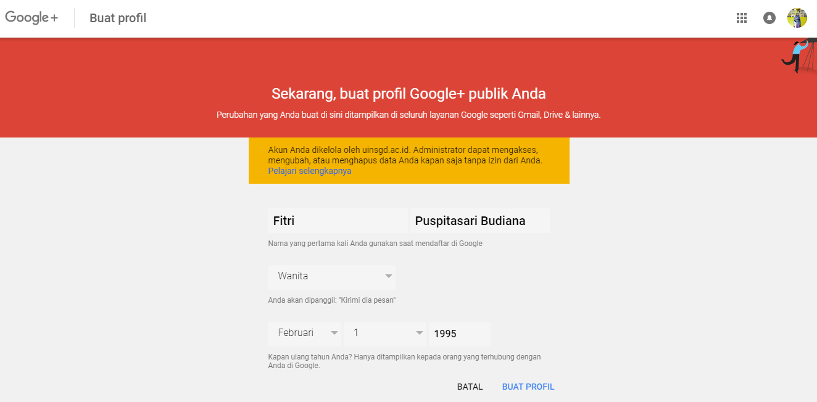
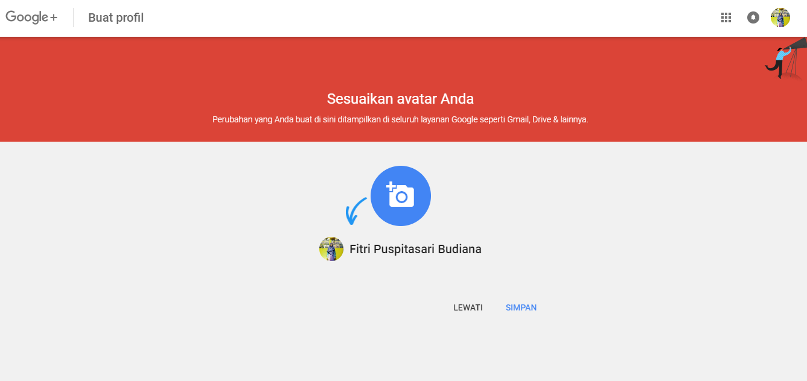

Slide 21

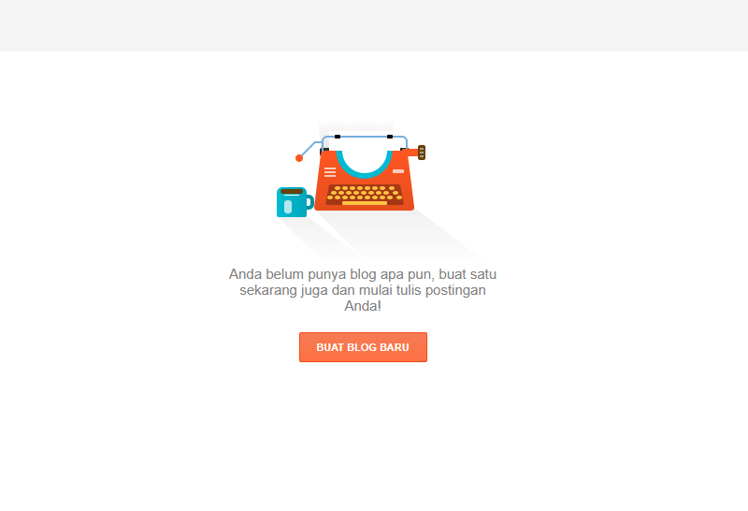
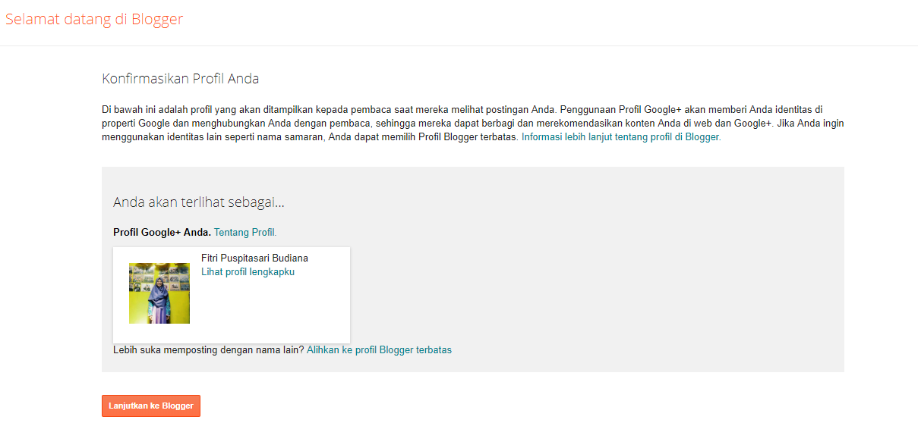
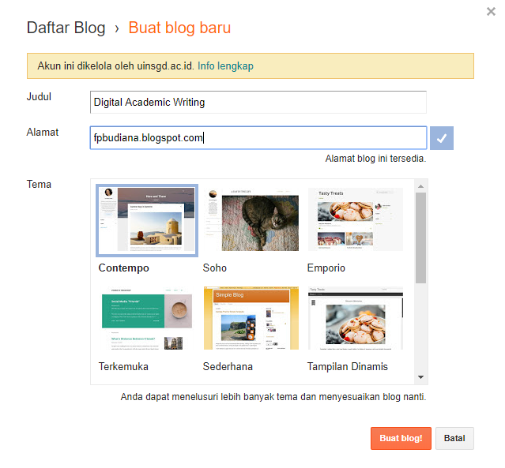
Langkah Langkah
Membuat Blog
Judul: Tema artikel Blog (bisa diubah)
contoh : Pelatihan ICT
Alamat : Link Website Blog (bisa diubah) contoh : fpbudiana.blogspot.com

Slide 22
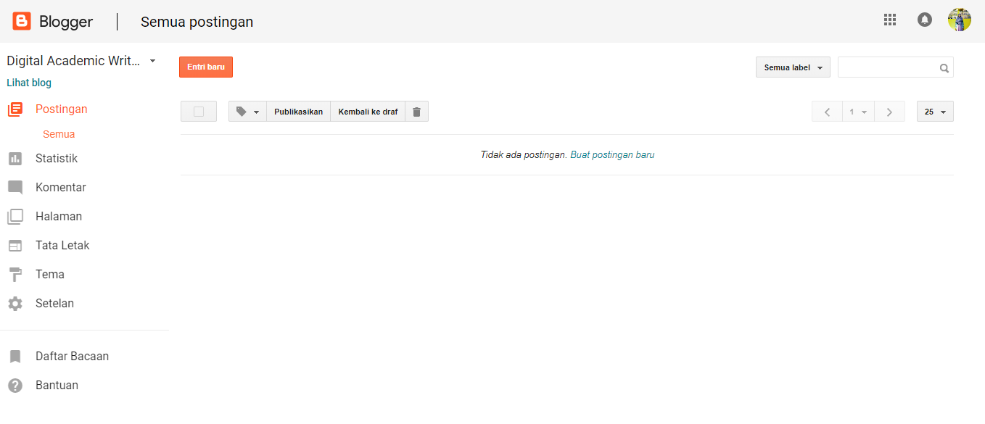
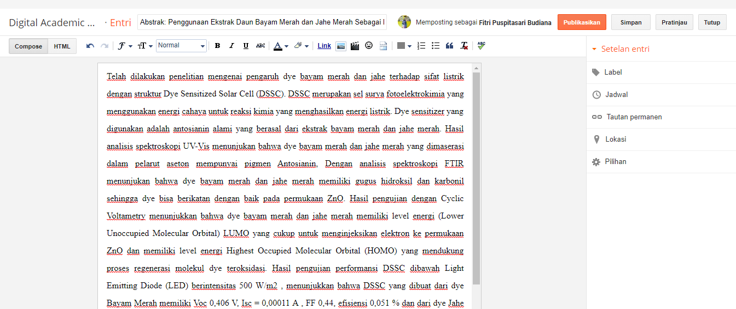
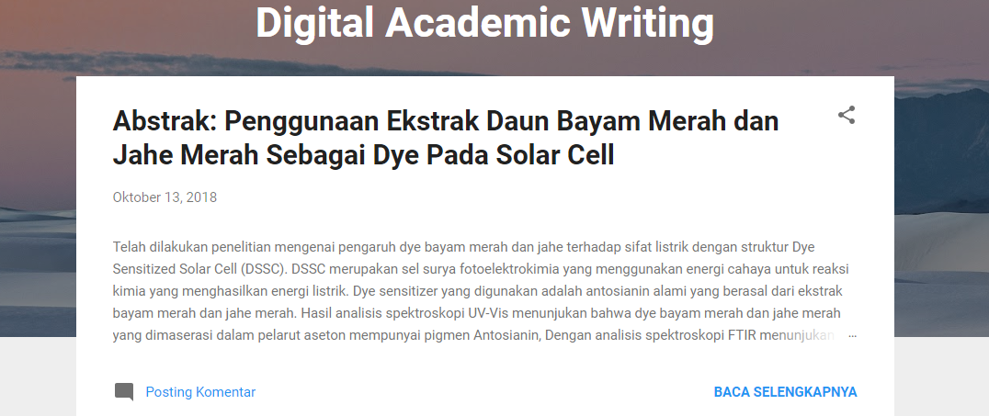
TAMPILAN BLOG
ISI JUDUL DAN ARTIKEL
PUBLIKASIKAN
TAMPILAN BLOG

Slide 23
DOWNLOAD PPT &
TEMPLATE MAKALAH
Fitritasari.wordpress.com

Slide 24
100%
Jika kamu tak tahan menahan lelahnya belajar, maka kamu akan menanggung perihnya kebodohan
0%
Knowledge is that which benefits, not that which is memorized

